Slide 1
GIÁO ÁN ĐIỆN TỬ
MÔN: ĐỊA LÝ
BÀI 2O: CHÂU ÂU

Slide 2
KIỂM TRA BÀI CŨ
1. Nêu vị trí địa lí của Lào và Cam-pu-chia?
2. Kể tên một số mặt hàng của Trung Quốc mà em biết?

Slide 3
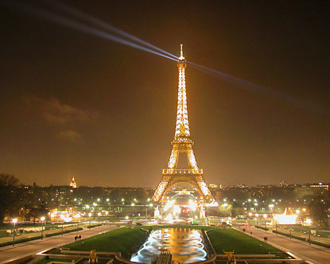
Tháp Eiffel- nước Pháp

Slide 4
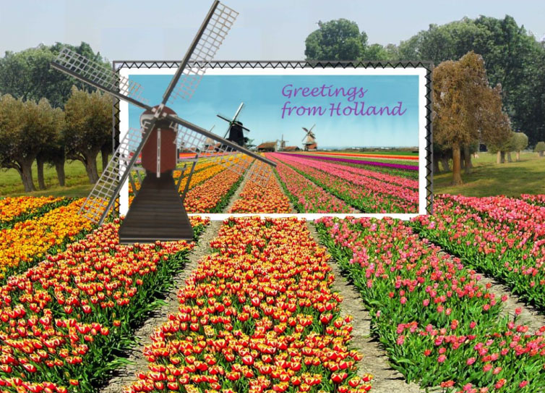
Hoa tulíp- nước Hà Lan

Slide 5
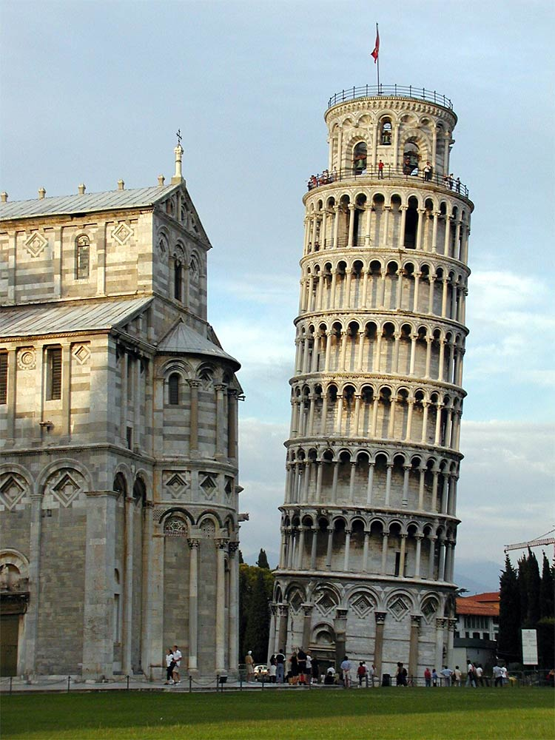
Tháp nghiêng Pi sa- nước I- ta- li-a.

Slide 6
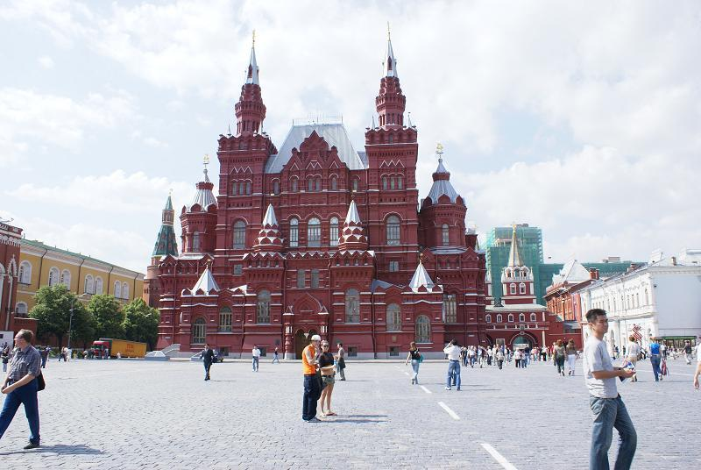
Quảng trường Đỏ- nước Nga

Slide 7
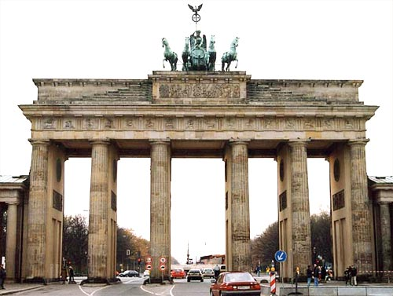
Cổng Bran den burg- nước Đức

Slide 8
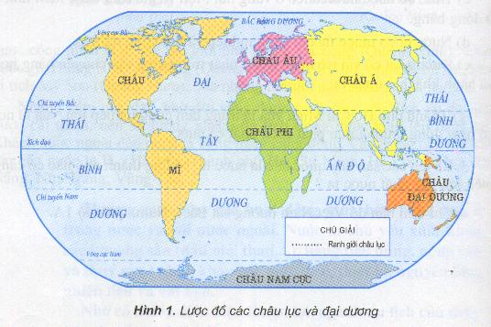
ĐỊA LÍ
Bài 20: Châu Âu

Slide 9
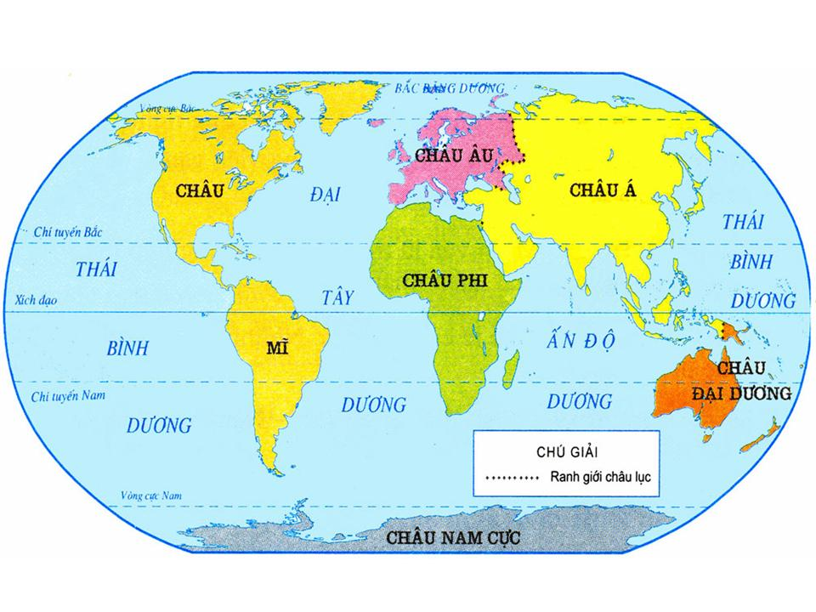
Quan sát và tìm vị trí của châu Âu trên lược đồ các châu lục trên thế giới
Châu Âu là một trong 6 châu lục của thế giới

Slide 10
Hoạt động 1: Vị trí địa lí và giới hạn của châu Âu
Xích đạo
Châu Âu nằm ở bán cầu bắc
Châu Âu nằm phía tây của châu Á

Slide 11
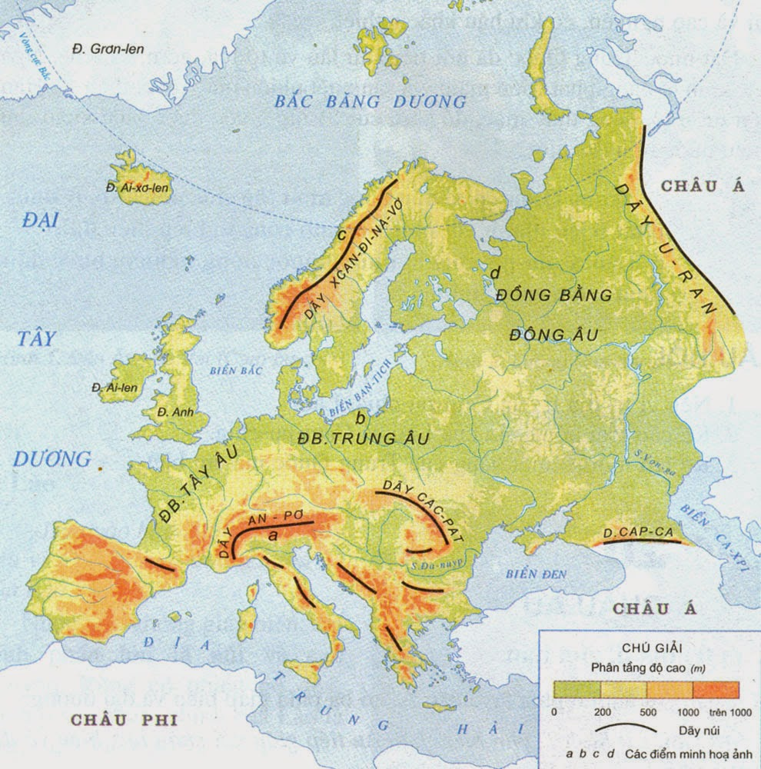
Hoạt động 1: Vị trí địa lí và giới hạn của châu Âu
Châu Âu phía Bắc giáp Bắc Băng Dương ,phía Tây giáp Đại Tây Dương ,phía Nam giáp Địa Trung Hải ,phía Đông và Đông Nam giáp châu Á .
Thảo luận nhóm đôi :
- Châu Âu tiếp giáp với châu lục,biển và đại dương nào?

Slide 12
Bảng số liệu về diện tích của các châu lục
Châu lục | Diện tích (triệu km2)
Châu Á Châu Mĩ Châu Phi Châu Âu Châu Đại Dương Châu Nam Cực | 44 42 30 10 9 14
Châu Âu có diện tích 10 triệu km² ,chiếm khoảng bằng ¼ diện tích châu Á .
Hãy cho biết diện tích châu Âu,so sánh diện tích châu Âu với châu Á ?

Slide 13
Hoạt động 1: Vị trí địa lí và giới hạn của châu Âu
Kết luận:
Châu Âu nằm ở bán cầu bắc có ba mặt giáp biển và đại dương. Châu Âu có diện tích nhỏ,vị trí của châu Âu gắn liền với châu Á tạo thành lục địa Á – Âu.

Slide 14
Hoạt động 2: Đặc điểm tự nhiên
Quan sát lược đồ tự nhiên Châu Âu thảo luận nhóm bốn theo bàn, các nội dung sau:
Câu 1 : Địa hình châu Âu có đặc điểm như thế nào ?
Câu 2 : Nêu tên và chỉ trên lược đồ các dãy núi lớn , các sông lớn ,các đồng bằng lớn của Châu Âu?
Câu 3. Khí hậu Châu Âu có đặc điểm gì? Vì sao lại có khí hậu như vậy?
Câu 4. Thiên nhiên cây cối ở Châu Âu có gì đặc biệt?

Slide 15
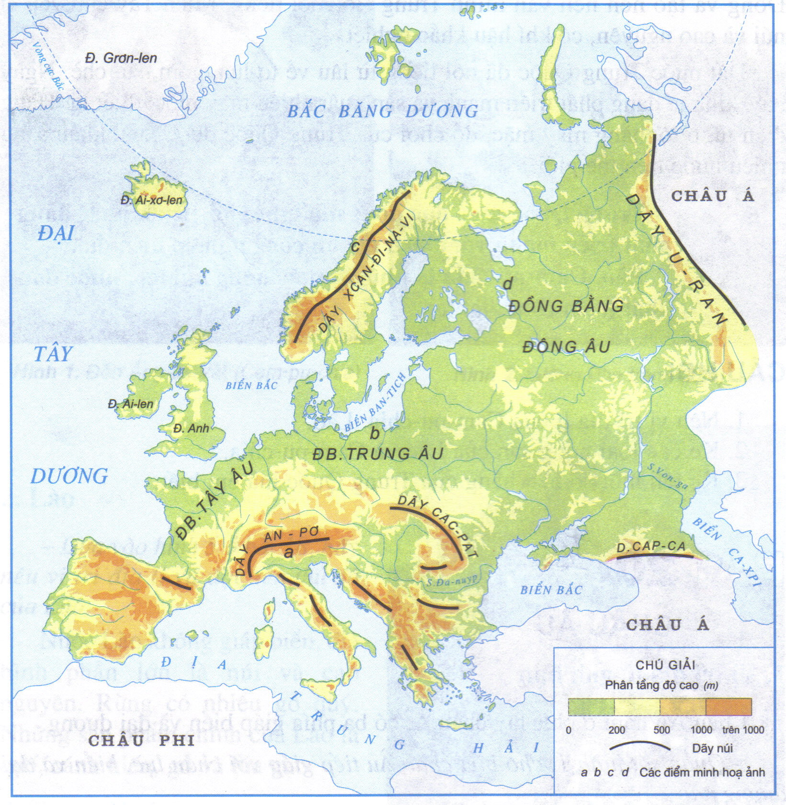
Địa hình châu Âu có đặc điểm như thế nào?
Địa hình Châu Âu có đặc điểm: Đồng bằng chiếm 2/3 diện tích ,kéo dài từ tây sang đông . Đồi núi chiếm 1/3 diện tích , hệ thống núi cao tập trung ở phía nam .

Slide 16
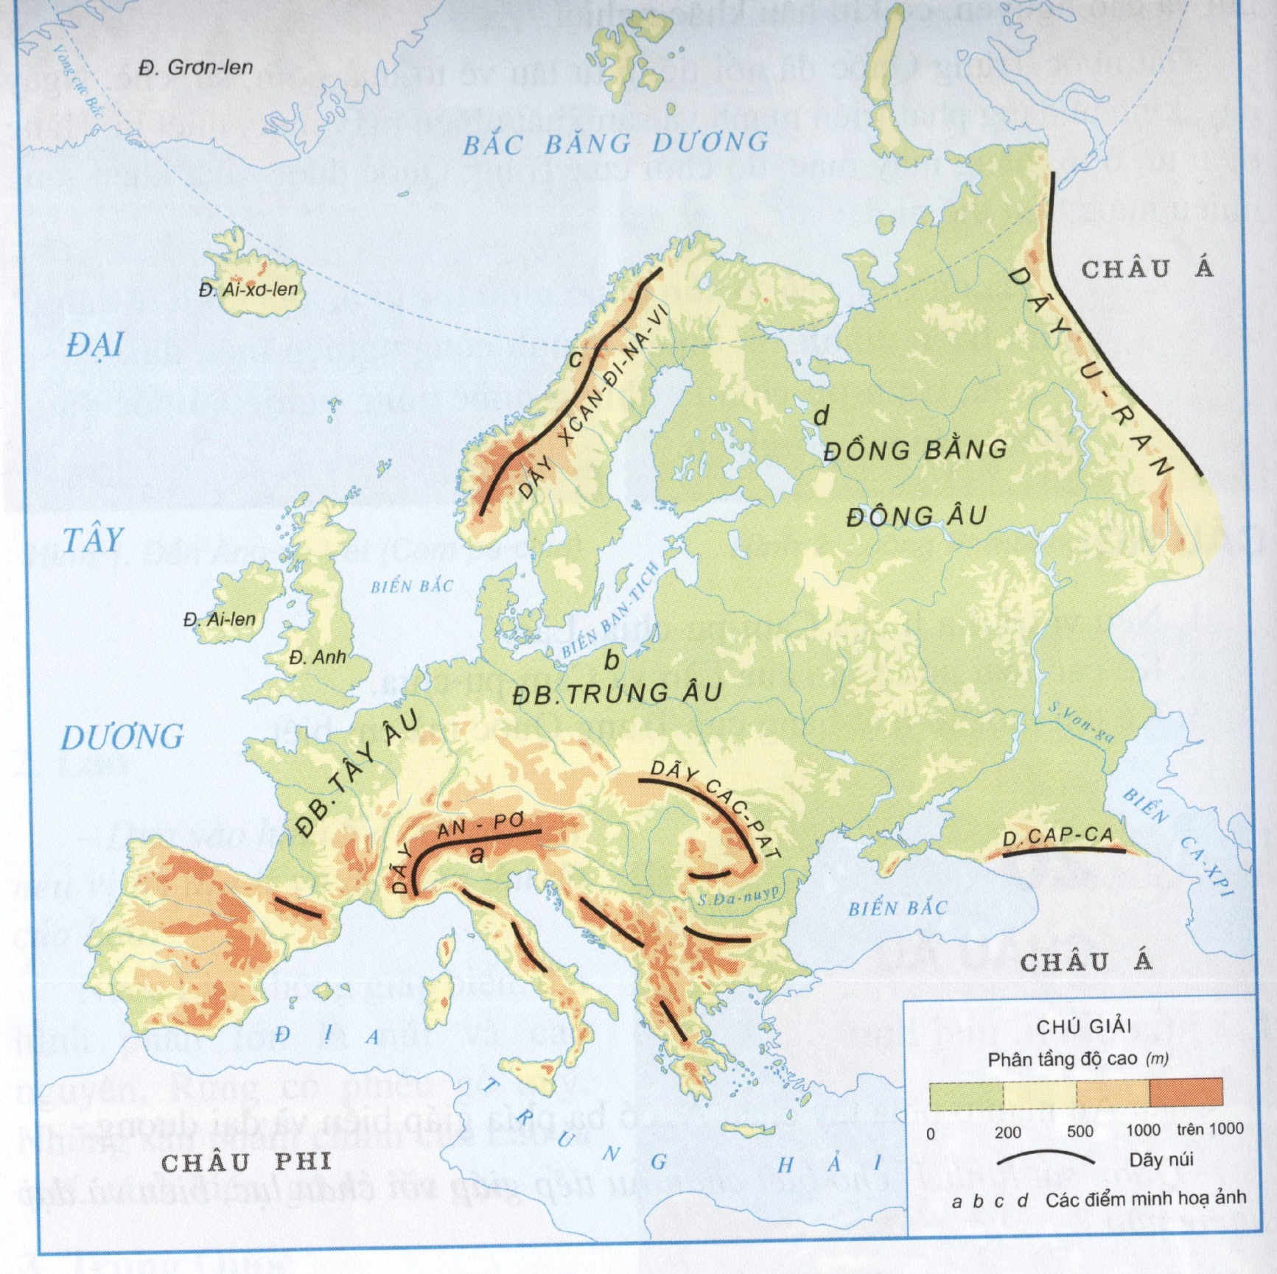
ĐB Đông Âu, ĐB Trung Âu, ĐB Tây Âu
Các đồng bằng lớn:

Slide 17
Các dãy núi lớn ở châu Âu:
U-ran, An-pơ, Các-pát, Xcan-đi-na-vi, Cáp-ca.

Slide 18
Các sông lớn ở châu Âu:
S.Vôn-ga
S.Đa-nuyp
sông Đa-nuýp, sông Vôn-ga

Slide 19
✵ Châu Âu có khí hậu ôn hòa.Vì toàn bộ châu lục nằm ở vùng ôn đới, có nhiều biển ăn sâu vào đất liền.
Khí hậu châu Âu có đặc điểm gì? Vì sao lại có khí hậu như vậy?

Slide 20
Rừng cây lá kim tập trung ở phía Bắc và trên các sườn núi cao .Rừng cây lá rộng ở Tây Âu ,mùa thu lá nhuộm vàng các cánh rừng .Mùa đông tuyết phủ trắng gần hết châu Âu .
Thiên nhiên ,cây cối ở châu Âu có gì đặc biệt ?

Slide 21
Quan sát các hình ảnh trong hình 2, rồi tìm trên lược đồ các chữ a, b, c, d, cho biết các cảnh thiên nhiên đó được chụp ở những nơi nào của châu Âu.

Slide 22
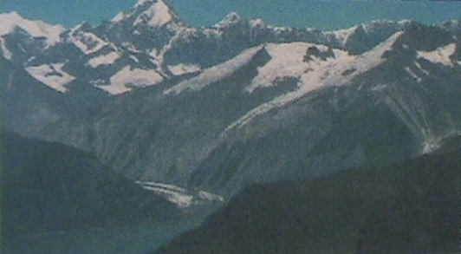
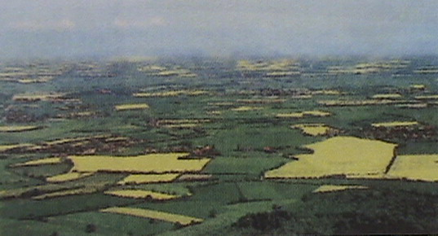
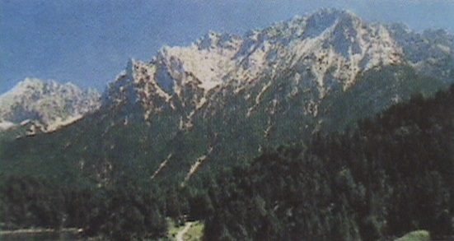
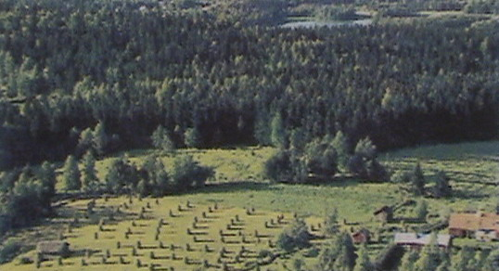
a) Phi – o( bán đảo Xcan – đi – na – vi)
c)Dãy núi cao An-pơ
Rừng lá kim (ĐB đông Âu)
b) Đồng bằng Trung Âu
1

Slide 23
Hoạt động 3: Dân cư và hoạt động kinh tế ở châu Âu
2) Đặc điểm tự nhiên
Châu Âu chủ yếu có địa hình là đồng bằng.
Tự nhiên châu Âu có nhiều cảnh đẹp.
Khí hậu châu Âu ôn hòa.

Slide 24
Châu lục | Dân số năm 2004 ( triệu người )
Châu Á Châu Mĩ Châu Phi Châu Âu Châu Đại Dương Châu Nam Cực | 3875 876 884 728 33 0
✵ Năm 2004 số dân của châu Âu là : 728 triệu người .
✵ Số dân châu Âu đứng hàng thứ 4 trên thế giới, gần bằng 1/5 số dân châu Á .
Đọc bảng số liệu ,thảo luận nhóm đôi cho biết số dân ở châu Âu, so sánh với dân số châu Á.

Slide 25
Hoạt động 3:Dân cư và hoạt động kinh tế ở châu Âu
Quan sát hình 3, em hãy cho biết dân cư châu Âu có đặc điểm gì?
Dân cư châu Âu chủ yếu là người da trắng. Phần lớn dân cư sống trong các thành phố, được phân bố khá đều trên lãnh thổ châu Âu.

Slide 26
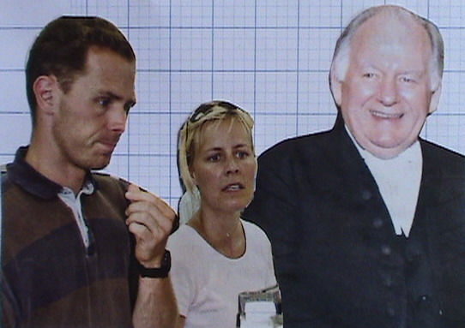
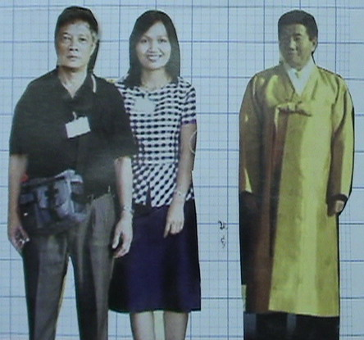
Người châu Âu
Người châu Á
- Da trắng , mũi cao
- Tóc vàng hoặc nâu
- Mắt thường có màu xanh hoặc nâu .
Da vàng
Tóc đen
Mắt đen .

Slide 27
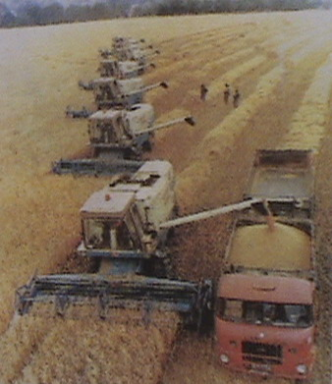
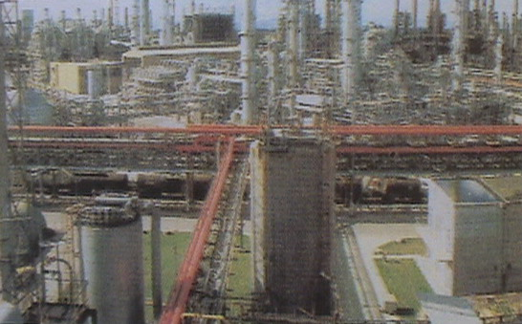
Quan sát : Một số tranh ảnh về hoạt động kinh tế .
Thu hoạch lúa mì
Nhà máy hóa chất

Slide 28
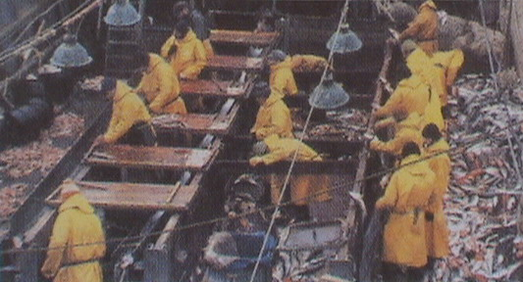
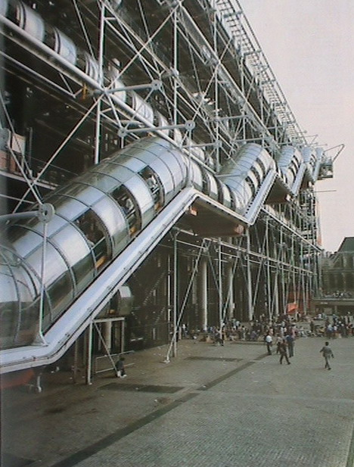
Sơ chế cá trên tàu
Khu công nghiệp

Slide 29
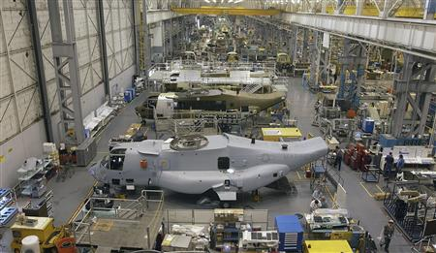
Nhà máy lắp ráp máy bay Boeing ở châu Âu

Slide 30
Hoạt động 3: Dân cư và hoạt động kinh tế ở châu Âu
- Nêu sơ lược một số hoạt động kinh tế của các nước ở châu Âu ?
✵ Nhiều nước châu Âu có nền kinh tế phát triển.
Những sản phẩm công nghiệp của châu Âu nổi tiếng thế giới là máy bay, ô tô, thiết bị, hàng điện tử, len dạ, dược phẩm, mĩ phẩm,…

Slide 31
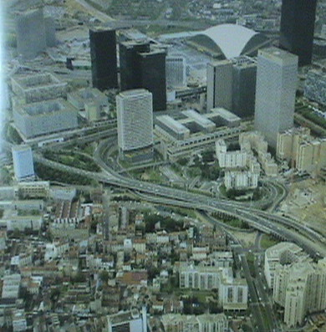
Cảnh đô thị ở châu Âu

Slide 32
Công trình kiến trúc ở châu Âu

Slide 33
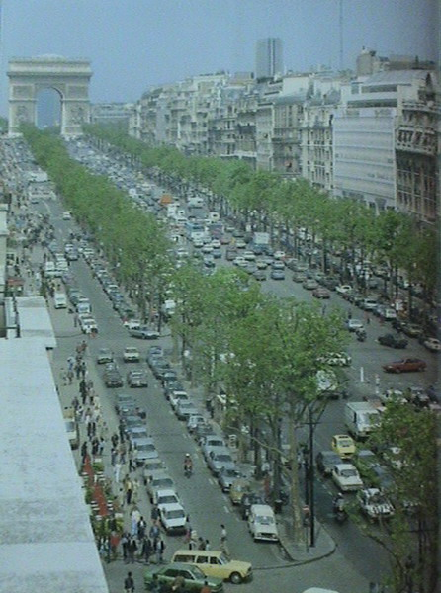
Cảnh đường phố ở châu Âu

Slide 34
Hoạt động 3: Dân cư và hoạt động kinh tế ở châu Âu
Qua các hình ảnh trên, em có nhận xét gì về mức sống của người dân ở châu Âu ?
Mức sống của người dân châu Âu cao.

Slide 35
Hoạt động 3: Dân cư và hoạt động kinh tế ở châu Âu
Đa số dân cư châu Âu là người da trắng.
Nhiều nước châu Âu có nền kinh tế phát triển, mức sống của người dân cao.

Slide 36
Bài học: SGK trang 112
Châu Âu nằm ở phía tây châu Á, có khí hậu ôn hòa. Đa số dân cư châu Âu là người da trắng. Nhiều nước châu Âu có nền kinh tế phát triển.

